Slide 1
Riset Operasional Pertemuan 6: “Program Bilangan Bulat (1)”
Dosen : MOH. ALI ALBAR, ST., M.Eng
Program Studi Teknik Informatika
Fakultas Teknik UNRAM

Slide 2
4.1 Program Bilangan Bulat Sebagai Perluasan Linier
Dalam beberapa kasus, variabel keputusan harus bernilai bulat
Tujuan untuk menyelesaikan masalah program linier yang penyelesaiannya harus bilangan bulat
Secara umum, penyelesaian program linier bukanlah bilangan bulat
Apabila variabel keputusannya merupakan kuantitas yang harus bulat (misalkan mobil, jumlah almari, dll ) maka model program linier tidak dapat dipakai.

Slide 3
Contoh 4.1
Pasti Mati adalah perusahaan obat nyamuk yang memproduksi 2 macam obat pembunuh nyamuk cair, yaitu jenis “super” dan jenis “biasa”. Keduanya dibuat dari bahan dasar yang sama, yaitu cairan A dan B, namun dengan komposisi yang berbeda.
Untuk membuat 1 liter obat nyamuk super dibutuhkan 10 cc bahan A dan 4 cc bahan B, sedangkan 1 liter obat nyamuk biasa membutuhkan 2 cc bahan A dan 2 cc bahan B.
Penjualan tiap liter obat nyamuk super memberikan keuntungan sebesar Rp 5000, sedangkan jenis biasa sebesar Rp 2000. Perusahaan tersebut ingin membuat sebanyak-banyaknya, namun ia memiliki keterbatasan dalam hal penyediaan bahan baku. Tiap minggu ia hanya mampu menyediakan 100 cc bahan A dan 50 cc bahan B.
Tentukan jumlah obat yang harus dibuat (dengan kendala yang ada) agar keuntungan yang didapatkannya maksimum.

Slide 4
Penyelesaian
Misalkan : x₁ = Jumlah cairan jenis super yang dibuat
x₂ = Jumlah cairan jenis biasa yang dibuat
Model yang sesuai adalah:
Maksimumkan
Kendala:

Slide 5
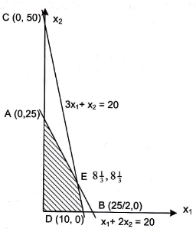
Daerah fisibel : OAED
Mencari titik potong E adalah dengan menyelesaikan kedua persamaan kendala
10x₁ + 2 x₂ = 100
E (8 1/3, 8 1/3)
4x₁ + 2 x₂ = 50
Titik
f(x) = 5 x₁ + 2 x₂
O (0, 0)
A (0, 25)
E (8 1/3, 8 1/3)
D (10, 0)
0
50
58 1/3
50
max !
Jadi pengusaha tersebut harus memproduksi liter cairan super dan liter cairan biasa

Slide 6
Contoh 4.2
Seorang tukang jahit membuat baju dan rok yang keduanya dibuat dari bahan dasar yang sama, yaitu A dan B.
Untuk membuat satu set baju dibutuhkan 10 m bahan A dan 4 m bahan B, sedangkan pembuatan satu set rok membutuhkan 2 m bahan A dan 2 m bahan B.
Penjualan tiap set baju memberikan keuntungan sebesar Rp 5000, sedangkan tiap set rok sebesar Rp 2000. Tukang jahit tersebut ingin membuat sebanyak-banyaknya, namun ia memiliki keterbatasan dalam hal penyediaan bahan pembuatnya. Tiap minggu ia hanya mampu menyediakan 100 m bahan A dan 50 m bahan B. Tentukan jumlah baju dan rok yang harus dibuat (dengan kendala yang ada) agar keuntungan yang didapatkannya maksimum.

Slide 7
Penyelesaian
Misalkan : x₁ = Jumlah baju yang dibuat
x₂ = Jumlah rok yang dibuat
Model yang sesuai adalah:
Maksimumkan
Kendala:

Slide 8
Perhatikan bahwa model tersebut sama persis dengan model pada Contoh 4.1
Ini berarti penyelesaian optimalnya sama, yaitu
Jika dikembalikan ke soal aslinya, berarti tukang jahit tersebut harus
membuat baju dan rok
Pada CONTOH 4.1, penyelesaian optimal dapat diaplikasikan karena jumlah cairan obat nyamuk dapat berupa pecahan. Akan tetapi penyelesaian CONTOH 4.2 tidak dapat dilakukan karena jumlah baju maupun rok yang dibuat haruslah merupakan bilangan bulat

Slide 9
Pembulatan/pemotongan hasil yang di dapat dari penyelesaian optimal program linier secara umum tidak dapat dilakukan karena mungkin terdapat beberapa penyelesaian pembulatan
Pembulatan/pemotongan tersebut belum tentu tetap merupakan penyelesaian optimalnya.
Dalam CONTOH 4.2, ada beberapa pembulatan penyelesaian, antara lain (8,8), (8,9), (9,8), (9,9).
Tidak jelas mana yang merupakan titik yang terletak di daerah fisibel sehingga tidak dapat ditentukan titik mana yang merupakan penyelesaian optimalnya.

Slide 10
Penyelesaian program linier yang mensyaratkan semua variabelnya bulat dilakukan dengan model program bilangan bulat.
Program bilangan bulat merupakan perluasan program linier dengan penambahan kendala semua variabel penyusunnya harus merupakan bilangan bulat
Dalam bentuk matematika, model program bilangan bulat adalah sebagai berikut:
Maksimumkan/minimumkan
dengan kendala:

Slide 11
Metode yang sering dipakai untuk menyelesaikan model program bilangan bulat adalah Metode Cabang-Batas (Branch-Bound).
Secara umum, algoritma penyelesaian model program bilangan bulat adalah:
Selesaikan model program bilangan bulat dengan program linier (grafik ataupun simpleks). Abaikan syarat semua variabel penyusunnya bilangan bulat.
Jika penyelesaian langkah (1) merupakan bilangan bulat, maka penyelesaian tersebut merupakan penyelesaian program bilangan bulat. Jika tidak, lanjutkan ke langkah 3.
Ubah soal semula dengan menambahkan kendala/variabel baru sesuai dengan algoritma cabang-batas.
Kembali ke langkah (1)

Slide 12
4.2 Metode Cabang-Batas
Prinsip kerja Metode Cabang-Batas (Branch-Bound) adalah mencabangkan soal yang tidak memiliki penyelesaian bulat.
Percabangan dilakukan terus hingga diperoleh penyelesaian bulat.

Slide 13
4.2.1 Pencabangan (Branching)
Percabangan berarti memecah soal menjadi 2 soal baru (masing-masing ditambahkan dengan kendala baru) dan menyelesaikan keduanya.
Misalkan penyelesaian optimal program bilangan bulat memuat variabel yang tidak bulat dengan
merupakan 2 bilangan bulat berurutan
Maka program dicabangkan menjadi 2 soal baru.
Cabang kiri ditambahkan dengan kendala
Sedangkan Cabang kanan ditambahkan dengan kendala

Slide 14
4.2.2 Pembatasan (Bounding)
Misalkan soal adalah memaksimumkan
Pencabangan dilakukan terus hingga ditemukan penyelesaian bilangan bulat
(misal dengan nilai maksimum ).
belum tentu merupakan penyelesaian optimal masalah mula-mula.
Akan tetapi apabila adalah penyelesaian lain (bulat ataupun tidak)
dengan maka pencabangan dari titik pasti tidak
akan menghasilkan penyelesaian bilangan bulat yang optimal sehingga
percabangan tidak perlu dilakukan.

Slide 15
Jika masalahnya adalah meminimumkan
Maka penyelesaian bulat yang pertama kali ditemukan menjadi batas atas.
Semua penyelesaian lain (bulat atau tidak) yang memiliki nilai fungsi lebih
besar dari diabaikan dan tidak perlu dicabangkan.

Slide 16
4.2.3 Pemilihan Titik dan Variabel Yang Dicabangkan
Misalkan merupakan 2 titik penyelesaian optimalnya, bukan
merupakan bilangan bulat sehingga keduanya perlu dicabangkan.
Apabila soalnya memaksimumkan, pilihlah titik yang nilai fungsinya lebih besar,
Sebaliknya, jika soalnya meminimumkan, pilihlah titik yang nilai fungsinya lebih kecil

Slide 17
Misalkan adalah penyelesaian soal dengan beberapa di
antara bukan merupakan bilangan bulat sehingga perlu
dicabangkan.
Untuk mempercepat proses, percabangan dilakukan pada variabel yang
pecahannya paling dekat dengan 0,5 (paling jauh dari bilangan bulat).
Jika ada beberapa yang pecahannya sama dekatnya dengan 0,5 maka pilihlah
salah satunya secara sembarang.

Slide 18
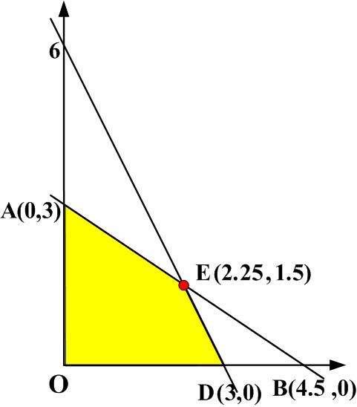
Contoh 4.3 Program Bilangan Bulat – Metode Cabang-Batas (1)
Selesaikan Prog Bilangan Bulat
Maks Z = 3 x₁ + 4 x₂
Kendala
2 x₁ + x₂ ≤ 6
2 x₁ + 3 x₂ ≤ 9
x₂ ≤ 1
x₁, x₂ bulat ≥ 0
Maks Z = 3 x₁ + 4 x₂
Kendala
2 x₁ + x₂ ≤ 6
2 x₁ + 3 x₂ ≤ 9
x₁, x₂ bulat ≥ 0
2
(2.25 , 1.5)
x₂ ≤ 1
1
Z₁* = 12.75
x₂ ≥ 2
Maks Z = 3 x₁ + 4 x₂
Kendala
2 x₁ + x₂ ≤ 6
2 x₁ + 3 x₂ ≤ 9
x₂ ≥ 2
x₁, x₂ bulat ≥ 0
Daerah Fisibel Node 1
3
Maks terletak di E(2.25 , 1.5)
Krn E tidak bulat, maka perlu dicabangkan

Slide 19
Contoh 4.3 Program Bilangan Bulat – Metode Cabang-Batas (2)
6
Maks Z = 3 x₁ + 4 x₂
Kendala
2 x₁ + x₂ ≤ 6
2 x₁ + 3 x₂ ≤ 9
x₂ ≤ 1
x₁, x₂ bulat ≥ 0
G (2.5 , 1)
2
Z₂* = 11.5
A(0,3)
x₂ ≤ 1
E (2.25 , 1.5)
1
6
G (2.5 , 1)
Daerah Fisibel Node 3
O
D (3,0)
4,5
Z₁* = 12.75
x₂ ≥ 2
Maks Z = 3 x₁ + 4 x₂
Kendala
2 x₁ + x₂ ≤ 6
2 x₁ + 3 x₂ ≤ 9
x₂ ≥ 2
x₁, x₂ bulat ≥ 0
Daerah Fisibel Node 2
I (1.5 , 2)
3
A(0,3)
Z₃* = 12.5
I (1.5 , 2)
Cabangkan node 3 krn Z₃* > Z₂*
O
D (3,0)
4,5

Slide 20
Contoh 4.3 Program Bilangan Bulat – Metode Cabang-Batas (3)
Maks Z = 3 x₁ + 4 x₂
Kendala
2 x₁ + x₂ ≤ 6
2 x₁ + 3 x₂ ≤ 9
x₂ ≥ 2
x₁, x₂ bulat ≥ 0
Maks Z = 3 x₁ + 4 x₂
Kendala
2 x₁ + x₂ ≤ 6
2 x₁ + 3 x₂ ≤ 9
x₂ ≥ 2
x₁ ≤ 1
x₁, x₂ bulat ≥ 0
4
6
x₁ ≤ 1
I (1.5 , 2)
3
Z₃* = 12.5
x₁ ≥ 2
A(0,3)
Maks Z = 3 x₁ + 4 x₂
Kendala
2 x₁ + x₂ ≤ 6
2 x₁ + 3 x₂ ≤ 9
x₂ ≥ 2
x₁ ≥ 2
x₁, x₂ bulat ≥ 0
I (1.5 , 2)
5
O
D (3,0)
4,5

Slide 21
Contoh 4.3 Program Bilangan Bulat – Metode Cabang-Batas (4)
6
Daerah Fisibel Node 4
Maks Z = 3 x₁ + 4 x₂
Kendala
2 x₁ + x₂ ≤ 6
2 x₁ + 3 x₂ ≤ 9
x₂ ≥ 2
x₁ ≤ 1
x₁, x₂ bulat ≥ 0
J (1 , 7/3)
Z₄* = 12.33
4
A(0,3)
J (1, 7/3)
x₁ ≤ 1
6
I (1.5 , 2)
3
O
D (3,0)
4,5
Z₃* = 12.5
x₁ ≥ 2
Maks Z = 3 x₁ + 4 x₂
Kendala
2 x₁ + x₂ ≤ 6
2 x₁ + 3 x₂ ≤ 9
x₂ ≥ 2
x₁ ≥ 2
x₁, x₂ bulat ≥ 0
A(0,3)
5
tidak fisibel
O
D (3,0)
4,5

Slide 22
Contoh 4.3 Program Bilangan Bulat – Metode Cabang-Batas (5)
Iterasi hingga node 5 :
2
G (2.5 , 1)
Belum ada batas bawah karena belum ditemukan penyelesaian bulat
Z₂* = 11.5
E (2.25 , 1.5)
x₂ ≤ 1
J (1 , 7/3)
1
4
Z₁* = 12.75
x₂ ≥ 2
Z₄* = 12.33
I (1.5 , 2)
Z₄* > Z₂*. Maka cabangkan node 4
x₁ ≤ 1
3
Z₃* = 12.5
x₁ ≥ 2
5
tidak fisibel

Slide 23
Contoh 4.3 Program Bilangan Bulat – Metode Cabang-Batas (6)
Maks Z = 3 x₁ + 4 x₂
Kendala
2 x₁ + x₂ ≤ 6
2 x₁ + 3 x₂ ≤ 9
x₂ ≥ 2
x₁ ≤ 1
x₁, x₂ bulat ≥ 0
Maks Z = 3 x₁ + 4 x₂
Kendala
2 x₁ + x₂ ≤ 6
2 x₁ + 3 x₂ ≤ 9
x₂ ≥ 2
x₁ ≤ 1
x₂ ≤ 2
x₁, x₂ bulat ≥ 0
6
x₂ ≤ 2
J (1 , 7/3)
6
4
Z₄* = 12.33
x₂ ≥ 3
Maks Z = 3 x₁ + 4 x₂
Kendala
2 x₁ + x₂ ≤ 6
2 x₁ + 3 x₂ ≤ 9
x₂ ≥ 2
x₁ ≤ 1
x₂ ≥ 3
x₁, x₂ bulat ≥ 0
A(0,3)
7
J (1, 7/3)
O
D (3,0)
4,5

Slide 24
Contoh 4.3 Program Bilangan Bulat – Metode Cabang-Batas (7)
6
Daerah Fisibel Node 6 berupa sebuah garis
batas bawah
Maks Z = 3 x₁ + 4 x₂
Kendala
2 x₁ + x₂ ≤ 6
2 x₁ + 3 x₂ ≤ 9
x₂ ≥ 2
x₁ ≤ 1
x₂ ≤ 2
x₁, x₂ bulat ≥ 0
K (1 , 2)
6
A(0,3)
Z₆* = 11
x₂ ≤ 2
K (1, 2)
J (1 , 7/3)
6
4
O
D (3,0)
4,5
Z₄* = 12.33
x₂ ≥ 3
Maks Z = 3 x₁ + 4 x₂
Kendala
2 x₁ + x₂ ≤ 6
2 x₁ + 3 x₂ ≤ 9
x₂ ≥ 2
x₁ ≤ 1
x₂ ≥ 3
x₁, x₂ bulat ≥ 0
A(0,3)
Daerah Fisibel Node 7 berupa sebuah titik
7
A (0 , 3)
Z₇* = 12
batas bawah baru krn Z₇* > Z₆*
O
D (3,0)
4,5

Slide 25
Contoh 4.3 Program Bilangan Bulat – Metode Cabang-Batas (8)
G (2.5 , 1)
K (1 , 2)
Z₂* = 11.5
2
6
Z₆* = 11
J (1 , 7/3)
batas bawah
x₂ ≤ 1
x₂ ≤ 2
Z₄* = 12.33
1
4
E (2.25 , 1.5)
x₂ ≥ 2
x₂ ≥ 3
Z₁* = 12.75
x₁ ≤ 1
A (0 , 3)
3
7
Z₇* = 12
I (1.5 , 2)
x₁ ≥ 2
batas bawah baru krn Z₇* > Z₆*
Semua node dengan nilai fs < Z₇* diabaikan
Z₃* = 12.5
5
PO PBB mula-mula :
A(0,3) dengan Z max = 12
tidak fisibel

Slide 26
Contoh 4.4
Selesaikan program bilangan bulat ini:
Maksimumkan
Kendala:

Slide 27
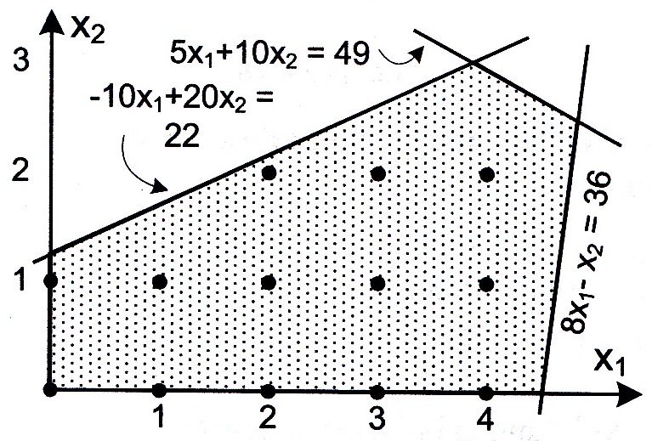
Penyelesaian
Gambar grafik di bawah ini merupakan grafik daerah fisibel soal semula jika syarat bilangan bulat ditiadakan.
Titik-titik pada daerah fisibel menunjukkan penyelesaian bilangan bulatnya.

Slide 28
Dengan meneliti nilai fungsi di keempat titik sudut daerah fisibel maka di dapat penyelesaian optimal di titik (3.8, 3) dengan
Karena bukan merupakan penyelesaian bulat, maka soal harus
dicabangkan dengan menambah kendala (program 2)
dan (program 3)

Slide 29
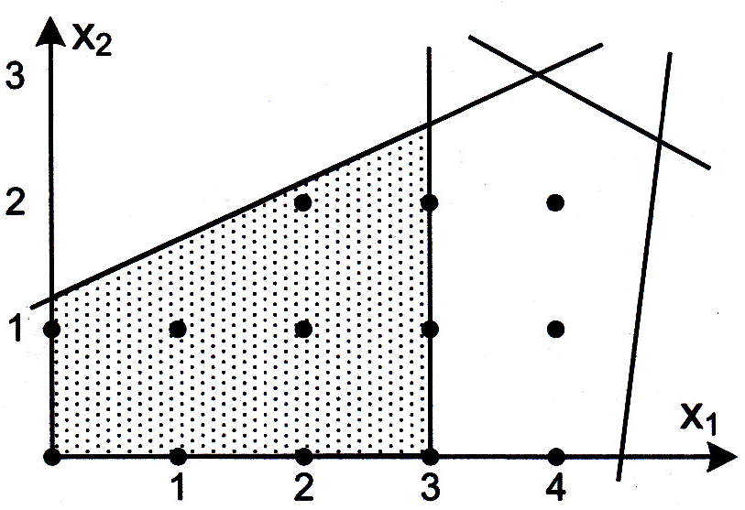
Program-2 (Program-1 + kendala )
Maksimumkan
Kendala:
Penyelesaian optimalnya adalah titik (3, 2.6) dengan

Slide 30
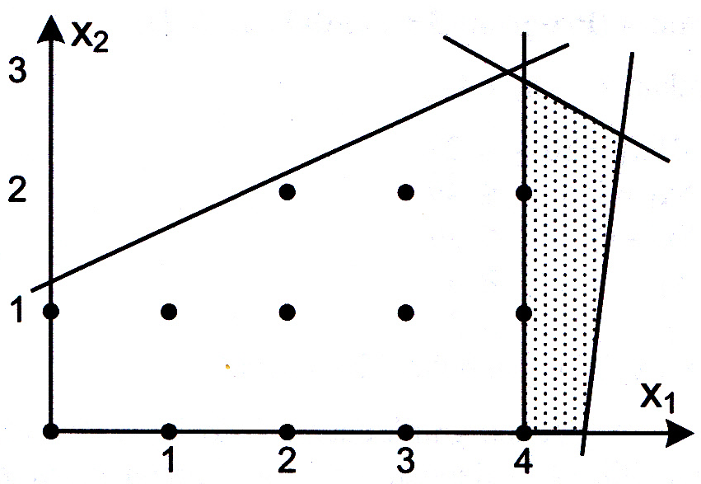
Program-3 (Program-1 + kendala )
Maksimumkan
Kendala:
Penyelesaian optimalnya adalah titik (4, 2.9) dengan

Slide 31
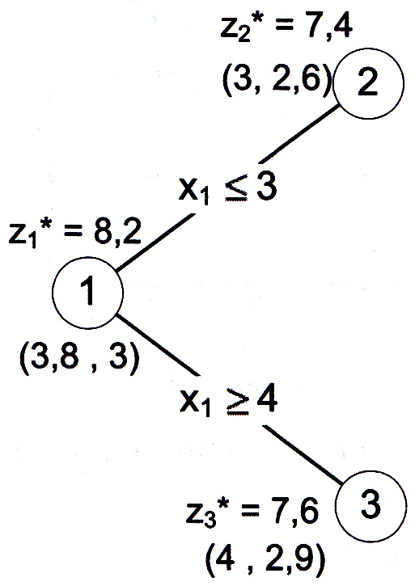
Percabangan yang dilakukan dapat dinyatakan dalam Gambar di bawah ini
Karena kedua titik cabang (titik-2 dan titik-3) bukan merupakan penyelesaian bulat, maka percabangan berikutnya dilakukan pada titik-3 yang memiliki nilai fungsi yang lebih besar (ingat, soalnya memaksimumkan)
Pada titik-3, variabel yang tidak bernilai bulat adalah
Oleh sebab itu, percabangan titik-3 dilakukan dengan menambahkan kendala
(program-4) dan (program-5)

Slide 32
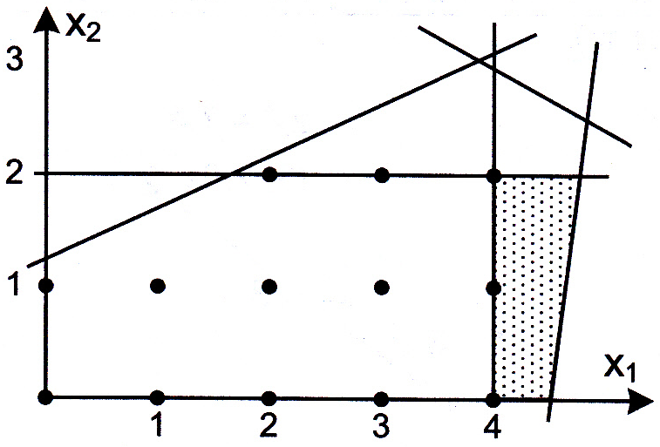
Program-4 (Program-3 + kendala )
Maksimumkan
Kendala:
Penyelesaian optimalnya adalah titik (4, 2) dengan
Karena penyelesaiannya sudah bilangan bulat, maka merupakan batas bawah penyelesaian optimal soal mula-mula.

Slide 33
Program-5 (Program-3 + kendala )
Maksimumkan
Kendala:
Soal dalam program-5 tidak fisibel sehingga tidak memiliki penyelesaian optimal.

Slide 34
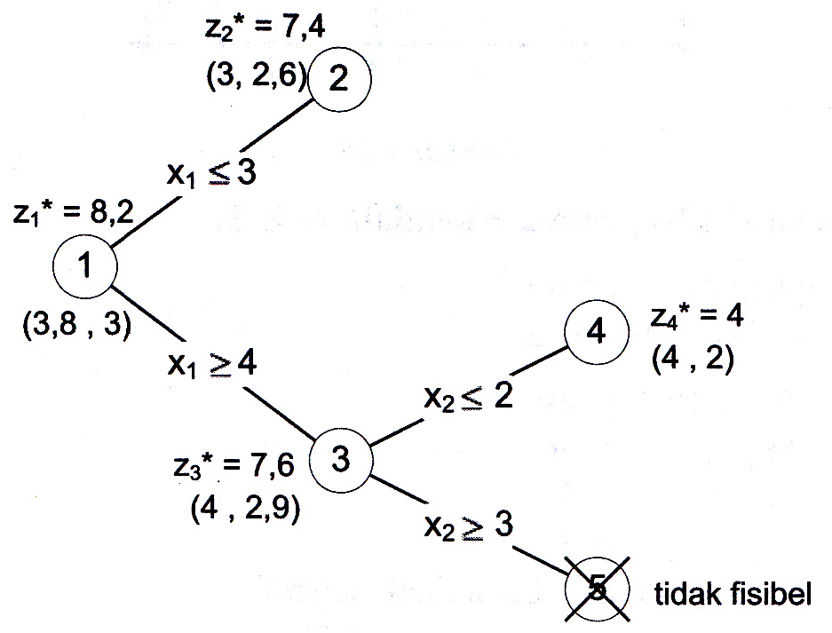
Percabangan yang dilakukan pada titik-3 dapat dinyatakan dalam Gambar di bawah ini
Karena , maka titik-2 tetap perlu dicabangkan.
Percabangan titik-2 dilakukan dengan menambahkan kendala
(program-6) dan (program-7)

Slide 35
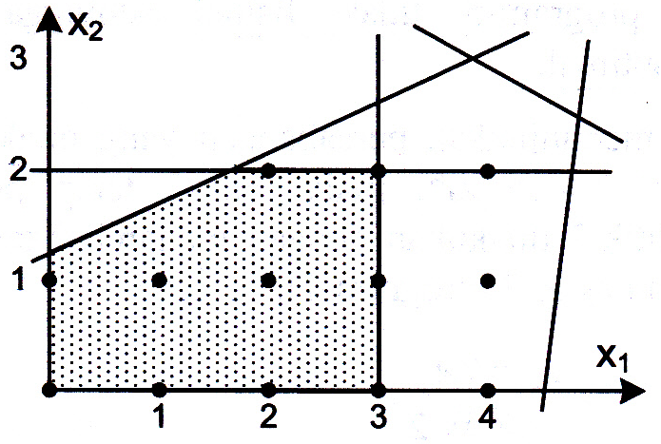
Program-6 (Program-2 + kendala )
Maksimumkan
Kendala:
Penyelesaian optimalnya adalah titik (1.8, 2) dengan nilai fungsi

Slide 36
Program-7 (Program-2 + kendala )
Maksimumkan
Kendala:
Soal dalam program-7 tidak fisibel sehingga tidak memiliki penyelesaian optimal.

Slide 37
Satu-satunya titik yang penyelesaiannya tidak bulat adalah titik-6
Karena (batas bawah penyelesaian), maka titik-6 perlu
dicabangkan lagi.
Percabangan titik-6 dilakukan dengan menambahkan kendala
(program-8) dan (program-9)

Slide 38
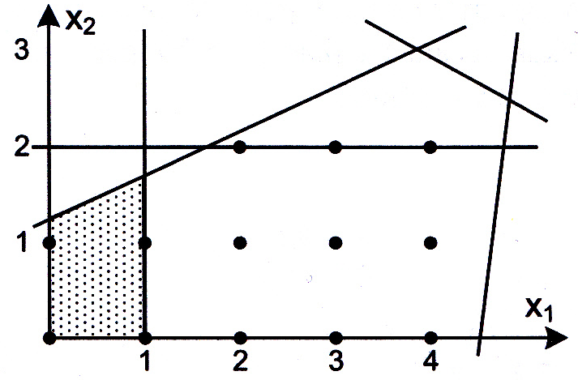
Program-8 (Program-6 + kendala )
Maksimumkan
Kendala:
Penyelesaian optimalnya adalah titik (1, 1.6) dengan

Slide 39
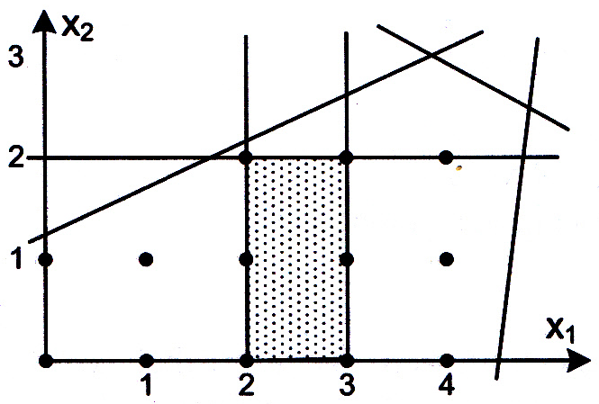
Program-9 (Program-6 + kendala )
Maksimumkan
Kendala:
Penyelesaian optimalnya adalah titik (2, 2) dengan
Karena penyelesaian program-9 bulat dan (batas bawah
sebelumnya) maka menjadi batas bawah baru.

Slide 40
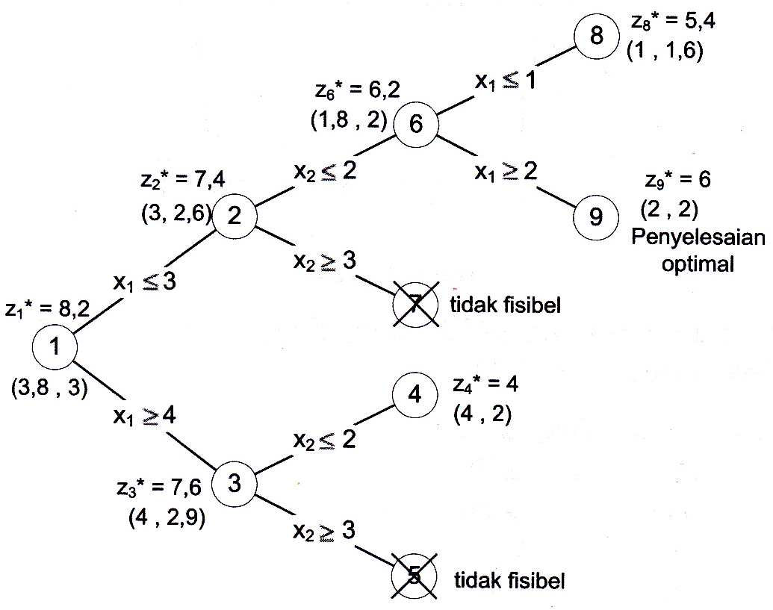
Satu-satunya titik yang mungkin dicabangkan adalah titik-8.
Akan tetapi karena , maka percabangan tidak perlu dilakukan.
Penyelesaian program-9 menjadi penyelesaian masalah semula
Gambar lengkap percabangan yang dilakukan hingga diperoleh penyelesaian optimal

Slide 41
Contoh 4.5
Selesaikan program bilangan bulat ini:
Minimumkan
Kendala:

Slide 42
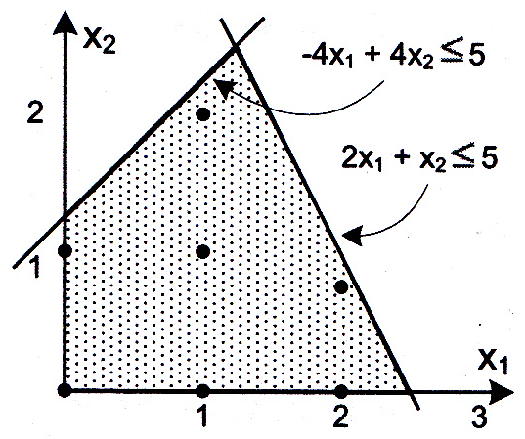
Penyelesaian
Gambar grafik di bawah ini merupakan grafik daerah fisibel soal semula jika syarat bilangan bulat ditiadakan.
Titik-titik pada daerah fisibel menunjukkan penyelesaian bilangan bulatnya.

Slide 43
Dengan meneliti nilai fungsi di keempat titik sudut daerah fisibel maka di dapat titik minimum penyelesaian optimal pada titik (1.25, 2.5) dengan
Karena dalam penyelesaian optimal soal semula bukanlah bilangan bulat maka perlu dilakukan percabangan.
Pilih variabel yang terjauh dari bilangan bulat, yaitu
Soal harus dicabangkan dengan menambah kendala (program 2)
dan (program 3)

Slide 44
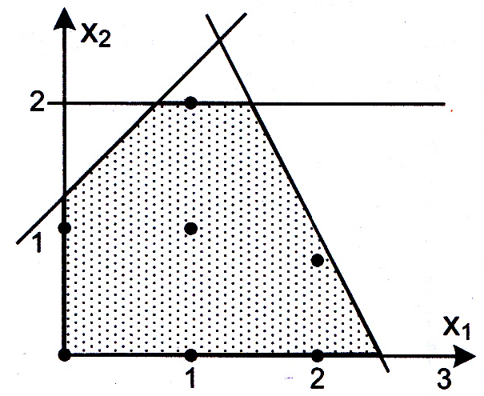
Program-2 (Program-1 + kendala )
Minimumkan
Kendala:
Penyelesaian optimalnya adalah titik (0.75, 2) dengan

Slide 45
Program-3 (Program-1 + kendala )
Minimumkan
Kendala:
Program 3 merupakan soal yang tidak fisibel sehingga tidak memiliki penyelesaian optimal
Penyelesaian program-2 bukan merupakan penyelesaian bulat sehingga perlu dicabangkan.
Karena , maka percabangan dilakukan dengan
menambahkan kendala (program-4) dan (program-5)

Slide 46
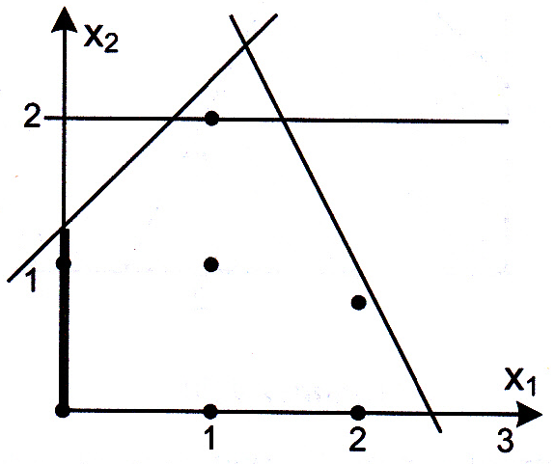
Program-4 (Program-2 + kendala )
Minimumkan
Kendala:
Penyelesaian optimalnya adalah titik (0, 1.25) dengan
Penyelesaian program 2 belum merupakan penyelesaian bulat sehingga batas atas penyelesaian belum diperoleh

Slide 47
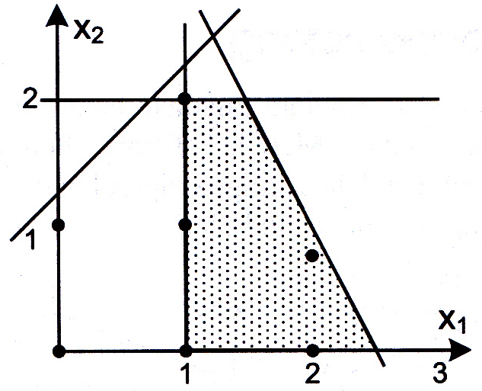
Program-5 (Program-2 + kendala )
Minimumkan
Kendala:
Titik minimumnya terletak pada (1, 2) dengan nilai minimum
Karena merupakan penyelesaian bulat maka nilai minimum ini merupakan batas atas penyelesaian masalah semula

Slide 48
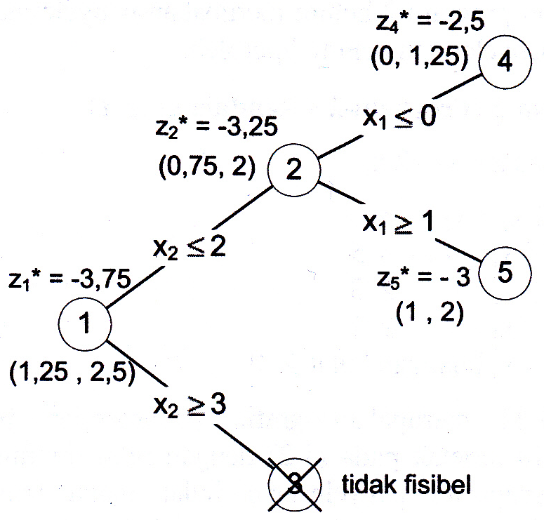
Karena maka program-4 tidak perlu dicabangkan lagi
Karena tidak ada titik lain yang dapat dicabangkan maka penyelesaian masalah semula adalah pada titik (1, 2) dengan z minimum = -3
Proses percabangan dapat dilihat pada gambar di bawah ini

Slide 49
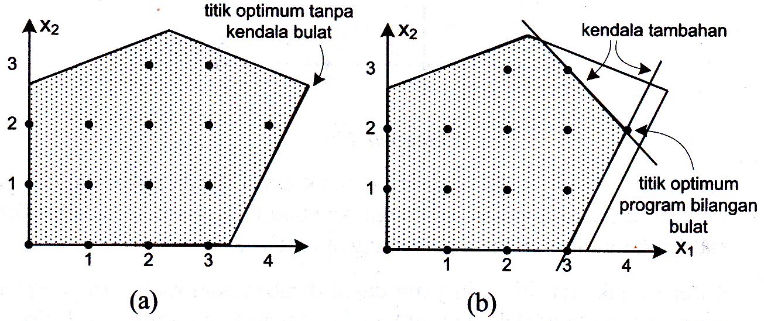
4.3 Metode Bidang Potong
Misalkan penyelesaian soal program bilangan bulat mula-mula tidak menghasilkan penyelesaian bulat.
Metode Bidang Potong (Cutting Plane) menambahkan sejumlah kendala sehingga diperoleh daerah fisibel baru yang penyelesaiannya merupakan bilangan bulat.

Slide 50
Misalkan [a] menyatakan bilangan bulat terbesar yang lebih kecil atau sama dengan a
Sebagai contoh:
[3,2] = 3
[2] = 2
[-3,4] = -4
Maka a – [a] menyatakan bagian pecahan dalam bilangan a
Sehingga
3,2 - [3,2] = 3,2 – 3 = 0,2
2 – [2] = 2 – 2 = 0
-3,4 – [-3,4] = -3,4 – (-4) = 0,6

Slide 51
Algoritma bidang potong adalah:
Selesaikan program bilangan bulat dengan mengabaikan kendala semua penyelesaian adalah bilangan bulat. Jika penyelesaian tersebut menghasilkan penyelesaian bulat maka penyelesaian tersebut merupakan penyelesaian program bilangan bulat mula-mula.
Jika penyelesaian langkah (1) memuat variabel yang bernilai pecahan, lakukan langkah-langkah berikut:
Pilih sembarang baris tabel optimal simpleks yang dalam kolom b_{i} nya memuat pecahan. Jika ada beberapa baris yang demikian, kadang-kadang baris yang memuat pecahan terbesar dipilih agar iterasi lebih cepat.
Misalkan baris ke-i adalah baris yang terpilih dan persamaan yang
terbentuk dalam baris ke-i adalah . Maka tambahkan
kendala pada soal mula-mula dengan
= bagian pecahan dalam a_{ij}
= bagian pecahan dalam b_{i}
Kembali ke langkah (1).

Slide 52
Pada metode cabang batas, penyelesaian program linier yang sesuai dapat dilakukan dengan metode grafik (jika 2 variabel) maupun dengan metode simpleks.
Akan tetapi penyelesaian program bilangan bulat dengan metode bidang potong haruslah dilakukan dengan metode simpleks, meskipun terdiri dari 2 variabel.
Hal ini karena iterasinya membutuhkan kendala baru yang dibentuk dari komponen pecahan variabel slack.

Slide 53
Contoh 4.6
Maks Z = 3 x₁ + 4 x₂
Kendala
2 x₁ + x₂ ≤ 6
2 x₁ + 3 x₂ ≤ 9
x₁, x₂ bulat ≥ 0
PENYELESAIAN
Bentuk standar simpleks:
Maksimumkan
Kendala:

Slide 54
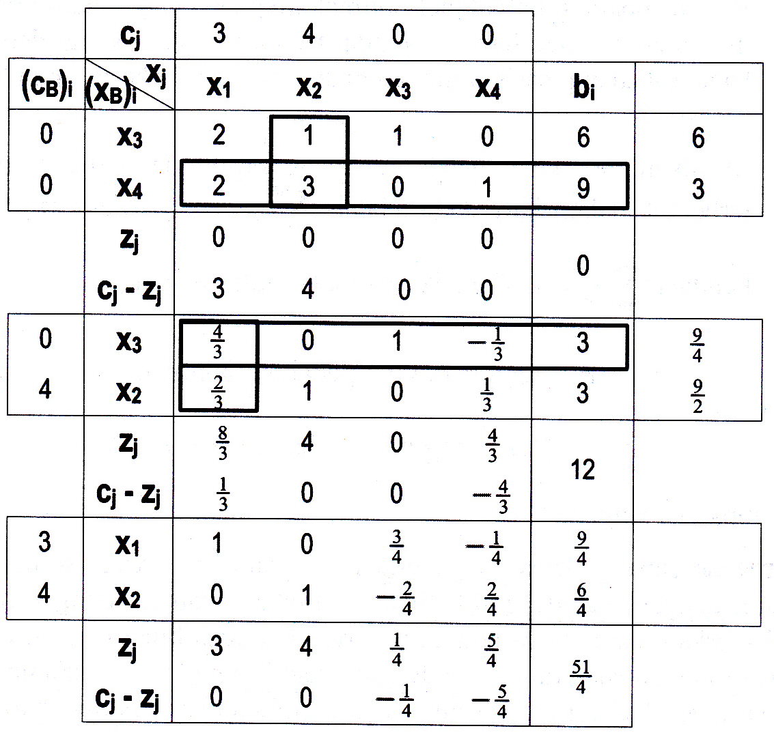
Penyelesaian optimal dengan nilai fungsi
bukan merupakan penyelesaian bulat sehingga bukanlah penyelesaian masalah mula-mula

Slide 55
Perhatikan tabel diatas. Persamaan yang sesuai
Misalkan diambil baris pertama pada penyelesaian optimal sebagai dasar untuk menambahkan kendala. Jika diambil yang berbentuk pecahan saja maka
Maka kendala yang ditambahkan pada iterasi berikutnya adalah:
Jadikan bentuk standar simpleks

Slide 56
Program 2
Maksimumkan
Kendala:
Perhatikan bahwa pada program-2, model yang terbentuk bukanlah model asli program-1, tetapi model pada penyelesaian optimalnya.

Slide 57
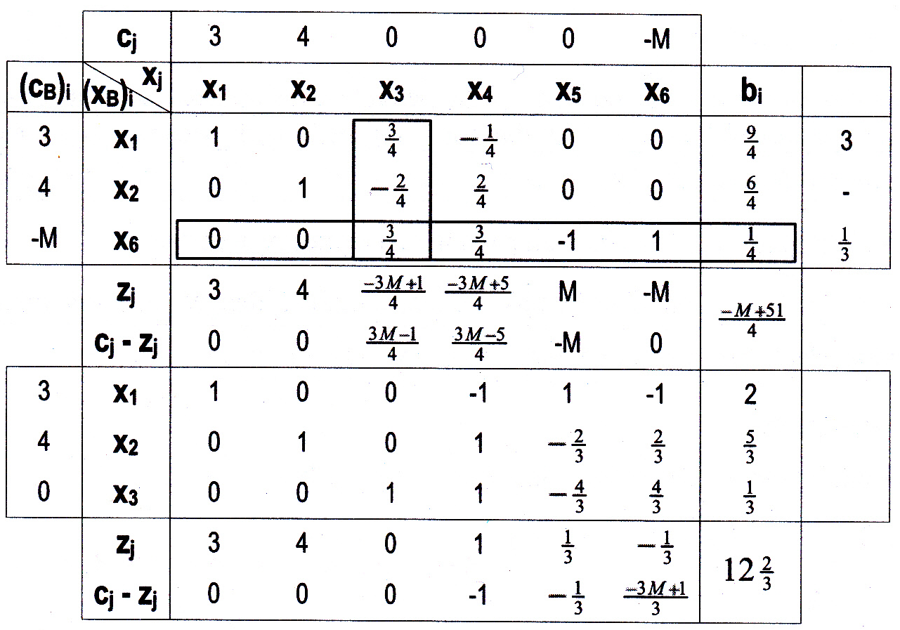
Penyelesaian optimal dengan nilai fungsi
Tampak bahwa belum merupakan bilangan bulat sehingga perlu ditambah kendala baru berdasarkan persamaan di mana variabel basis berada (baris kedua dalam tabel)

Slide 58
Jika diambil yang berbentuk pecahan saja pada persamaan kedua (tanpa mengambil variabel semu) maka diperoleh
Maka kendala yang ditambahkan pada iterasi berikutnya adalah:
Jadikan bentuk standar simpleks

Slide 59
Program 3
Revisi model dalam program-2 adalah persamaan yang terbentuk dari tabel optimal program-2
Maksimumkan
Kendala:

Slide 60
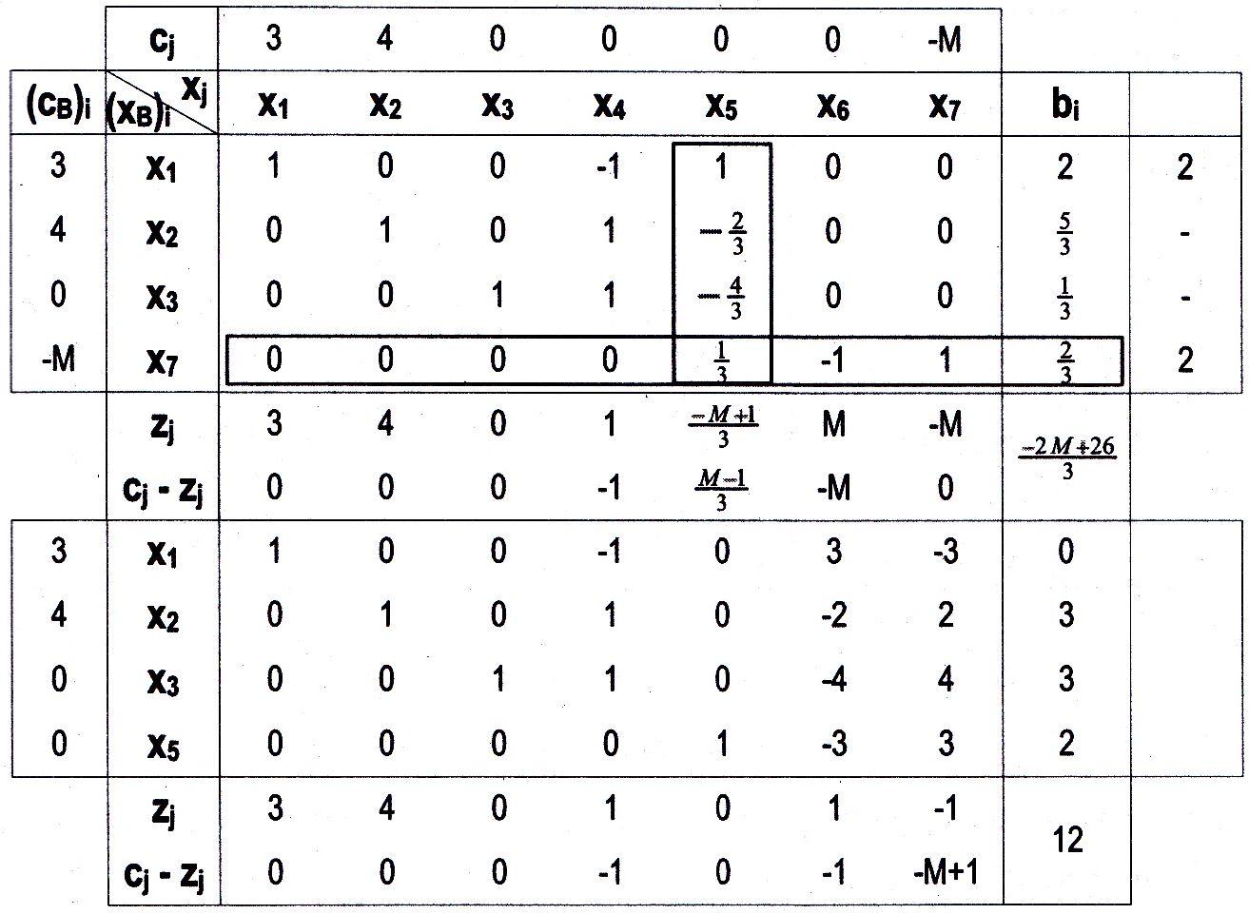
Penyelesaian optimal program-3 adalah dengan nilai fungsi
Karena semua variabelnya sudah merupakan bilangan bulat, penyelesaian program-3 merupakan penyelesaian soal mula-mula.

Slide 61
Contoh 4.7
Selesaikan program bilangan bulat ini:
Maksimumkan
Kendala:

Slide 62
Penyelesaian
Bentuk standar simpleks:
Maksimumkan
Kendala:

Slide 63
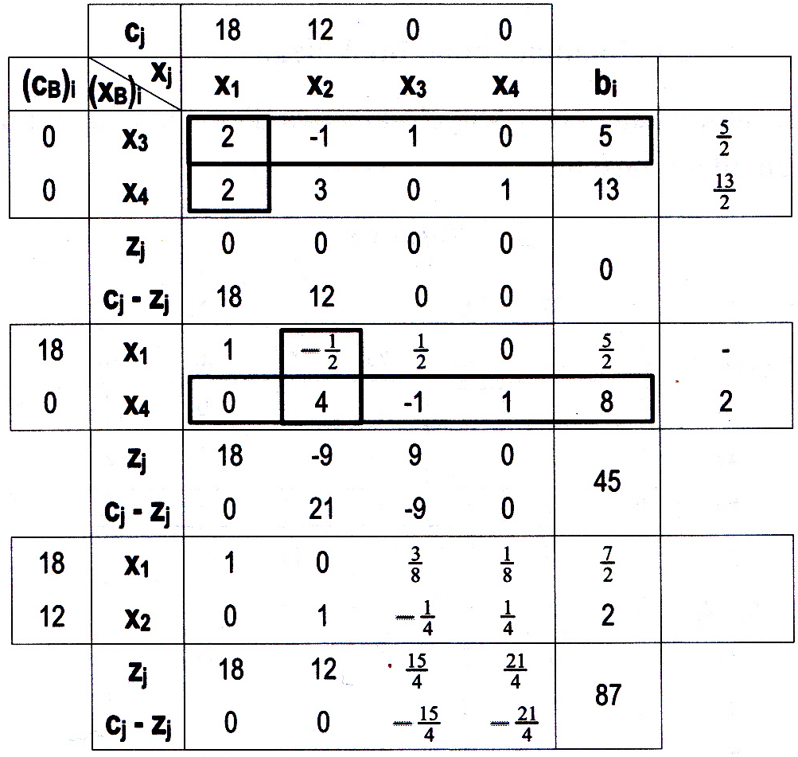
Penyelesaian optimal titik maksimumnya adalah (3.5, 2) dengan nilai fungsi 87

Slide 64
Perhatikan tabel diatas. Persamaan yang sesuai
Karena merupakan penyelesaian tidak bulat maka penambahan kedala didasarkan atas persamaan pertama tabel optimal.
Kendala baru dibuat berdasarkan bagian pecahannya, yaitu
Jadikan bentuk standar simpleks

Slide 65
Program 2
Maksimumkan
Kendala:

Slide 66
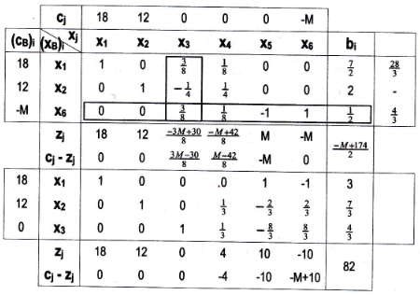
Penyelesaian optimal dengan nilai fungsi 82

Slide 67
Kendala soal asli (standar simpleks) adalah
Kendala yang ditambahkan pada program-2 adalah:
Jadi program-2 adalah program-1 ditambah dengan bidang potong yang dibatasi oleh

Slide 68
Perhatikan tabel diatas. Persamaan yang sesuai
Diantara basis pada tabel optimal, yang memiliki penyelesaian bukan
bulat adalah . Persamaan pada baris dapat dituliskan sebagai:
Maka kendala yang ditambahkan pada iterasi berikutnya adalah:
Jadikan bentuk standar simpleks

Slide 69
Program 3
Maksimumkan
Kendala:

Slide 70
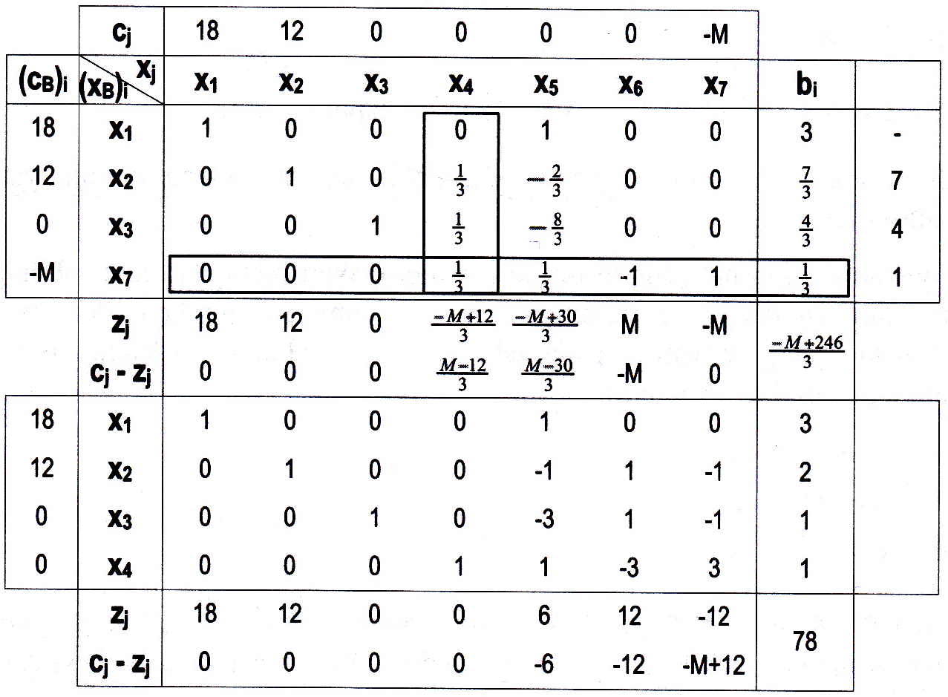
Penyelesaian optimal program-3 adalah dengan nilai fungsi
Karena semua variabelnya sudah merupakan bilangan bulat, penyelesaian program-3 merupakan penyelesaian soal mula-mula.

Slide 71
SELESAI

